Slide 1


Institut für Automatisierungstechnik
Hauptseminar Automatisierungs-, Mess- und Regelungstechnik
Zwischenpräsentation ,Gruppe 10
Guidance : Hamza Ben Hassen
Perception : Lukas Roeder
Control : Dave Zimmermann
Navigation : Tung Le
HMI : Till Drewas

Slide 2
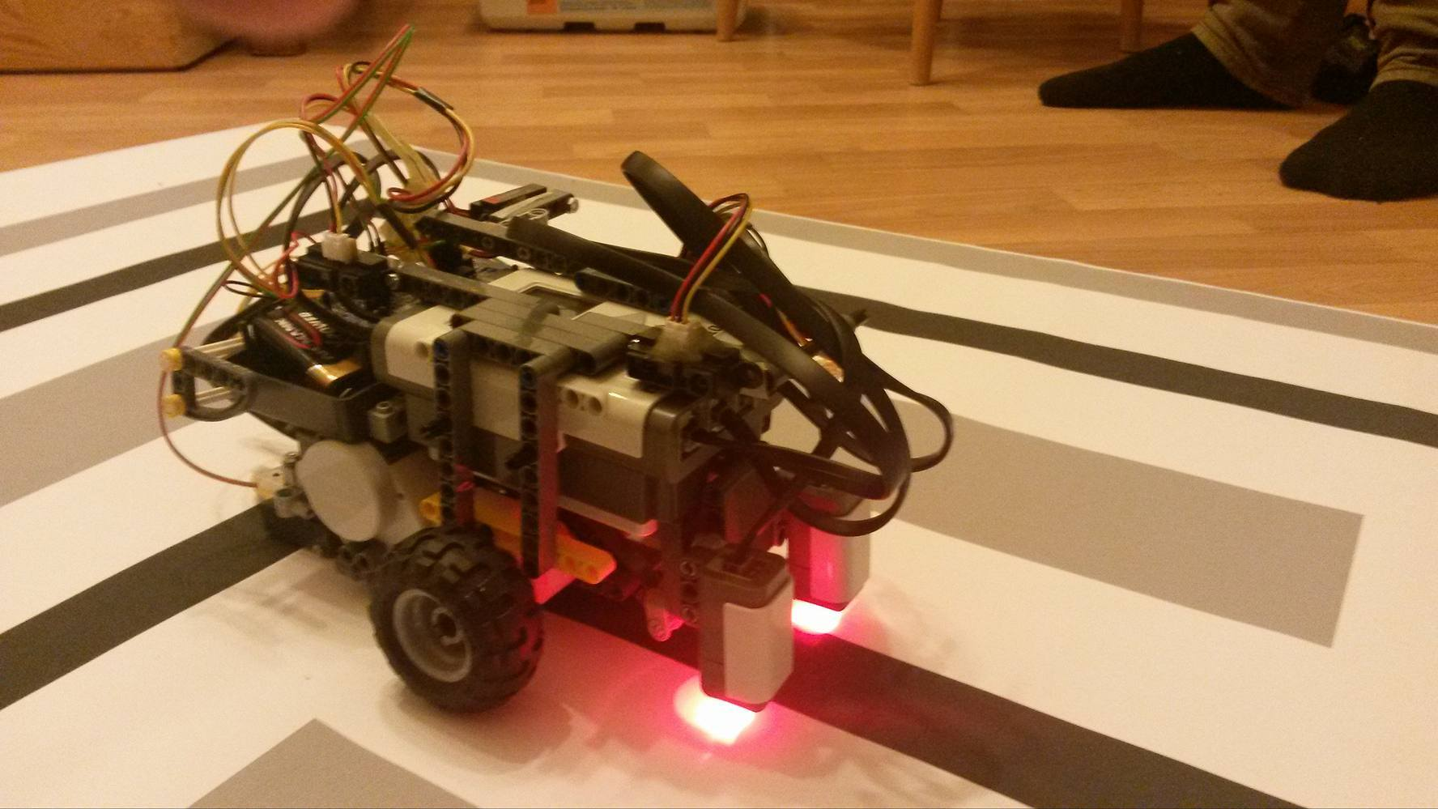
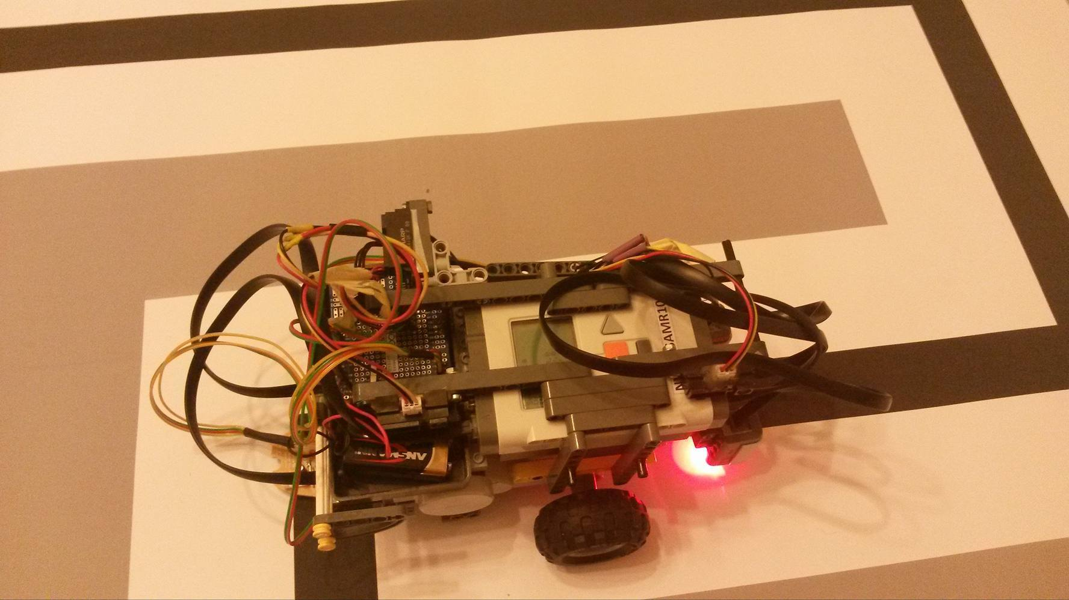
Aufgebauten Roboter :
Institut für Automatisierungstechnik
-Zusammenarbeit von Perception und Control .
-Kabel Management ist geplant .

Slide 3
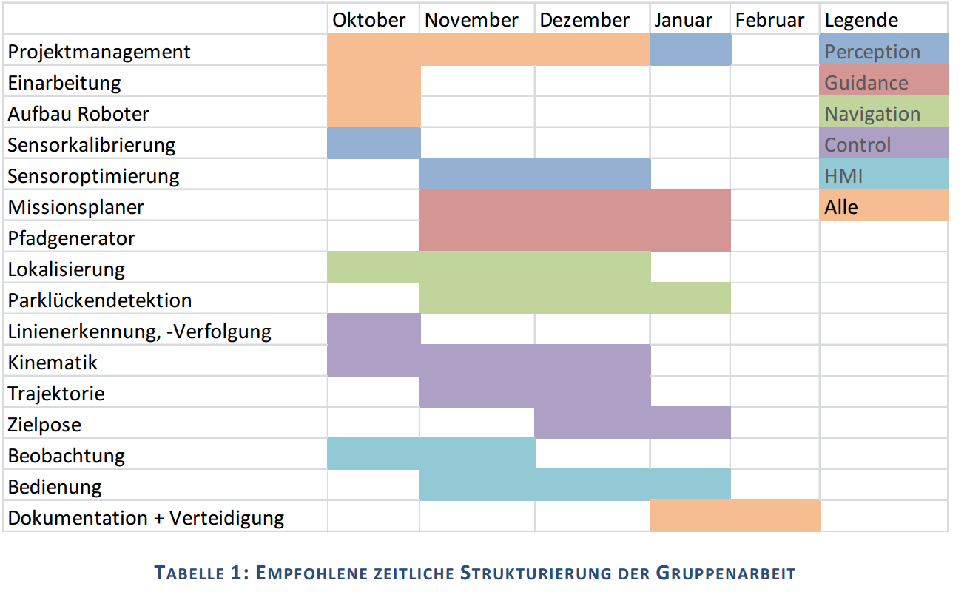
Zeit Plan
Institut für Automatisierungstechnik

Slide 4
Modul Guidance
Institut für Automatisierungstechnik
Bisherige Ergebnisse:
Beispiel Programm analysiert .
Grobe Definition der Schnittstellen .
Pseudo-Code der vershiedenen.
Nächste Schritte :
Entwurf der Algorithmen .
Entwurf alle Zustandsmaschinen .
System-Integration und Optimierung der Koordination .
Probleme derzeit:
-Keine Bisher

Slide 5
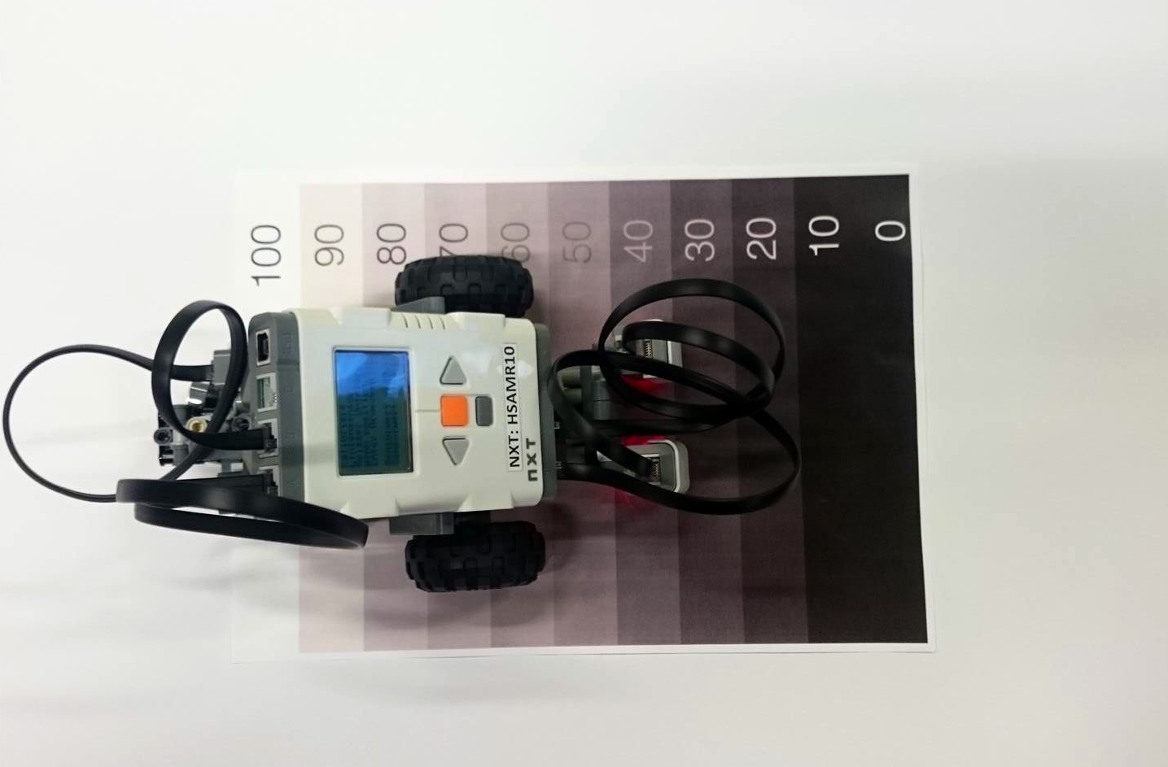
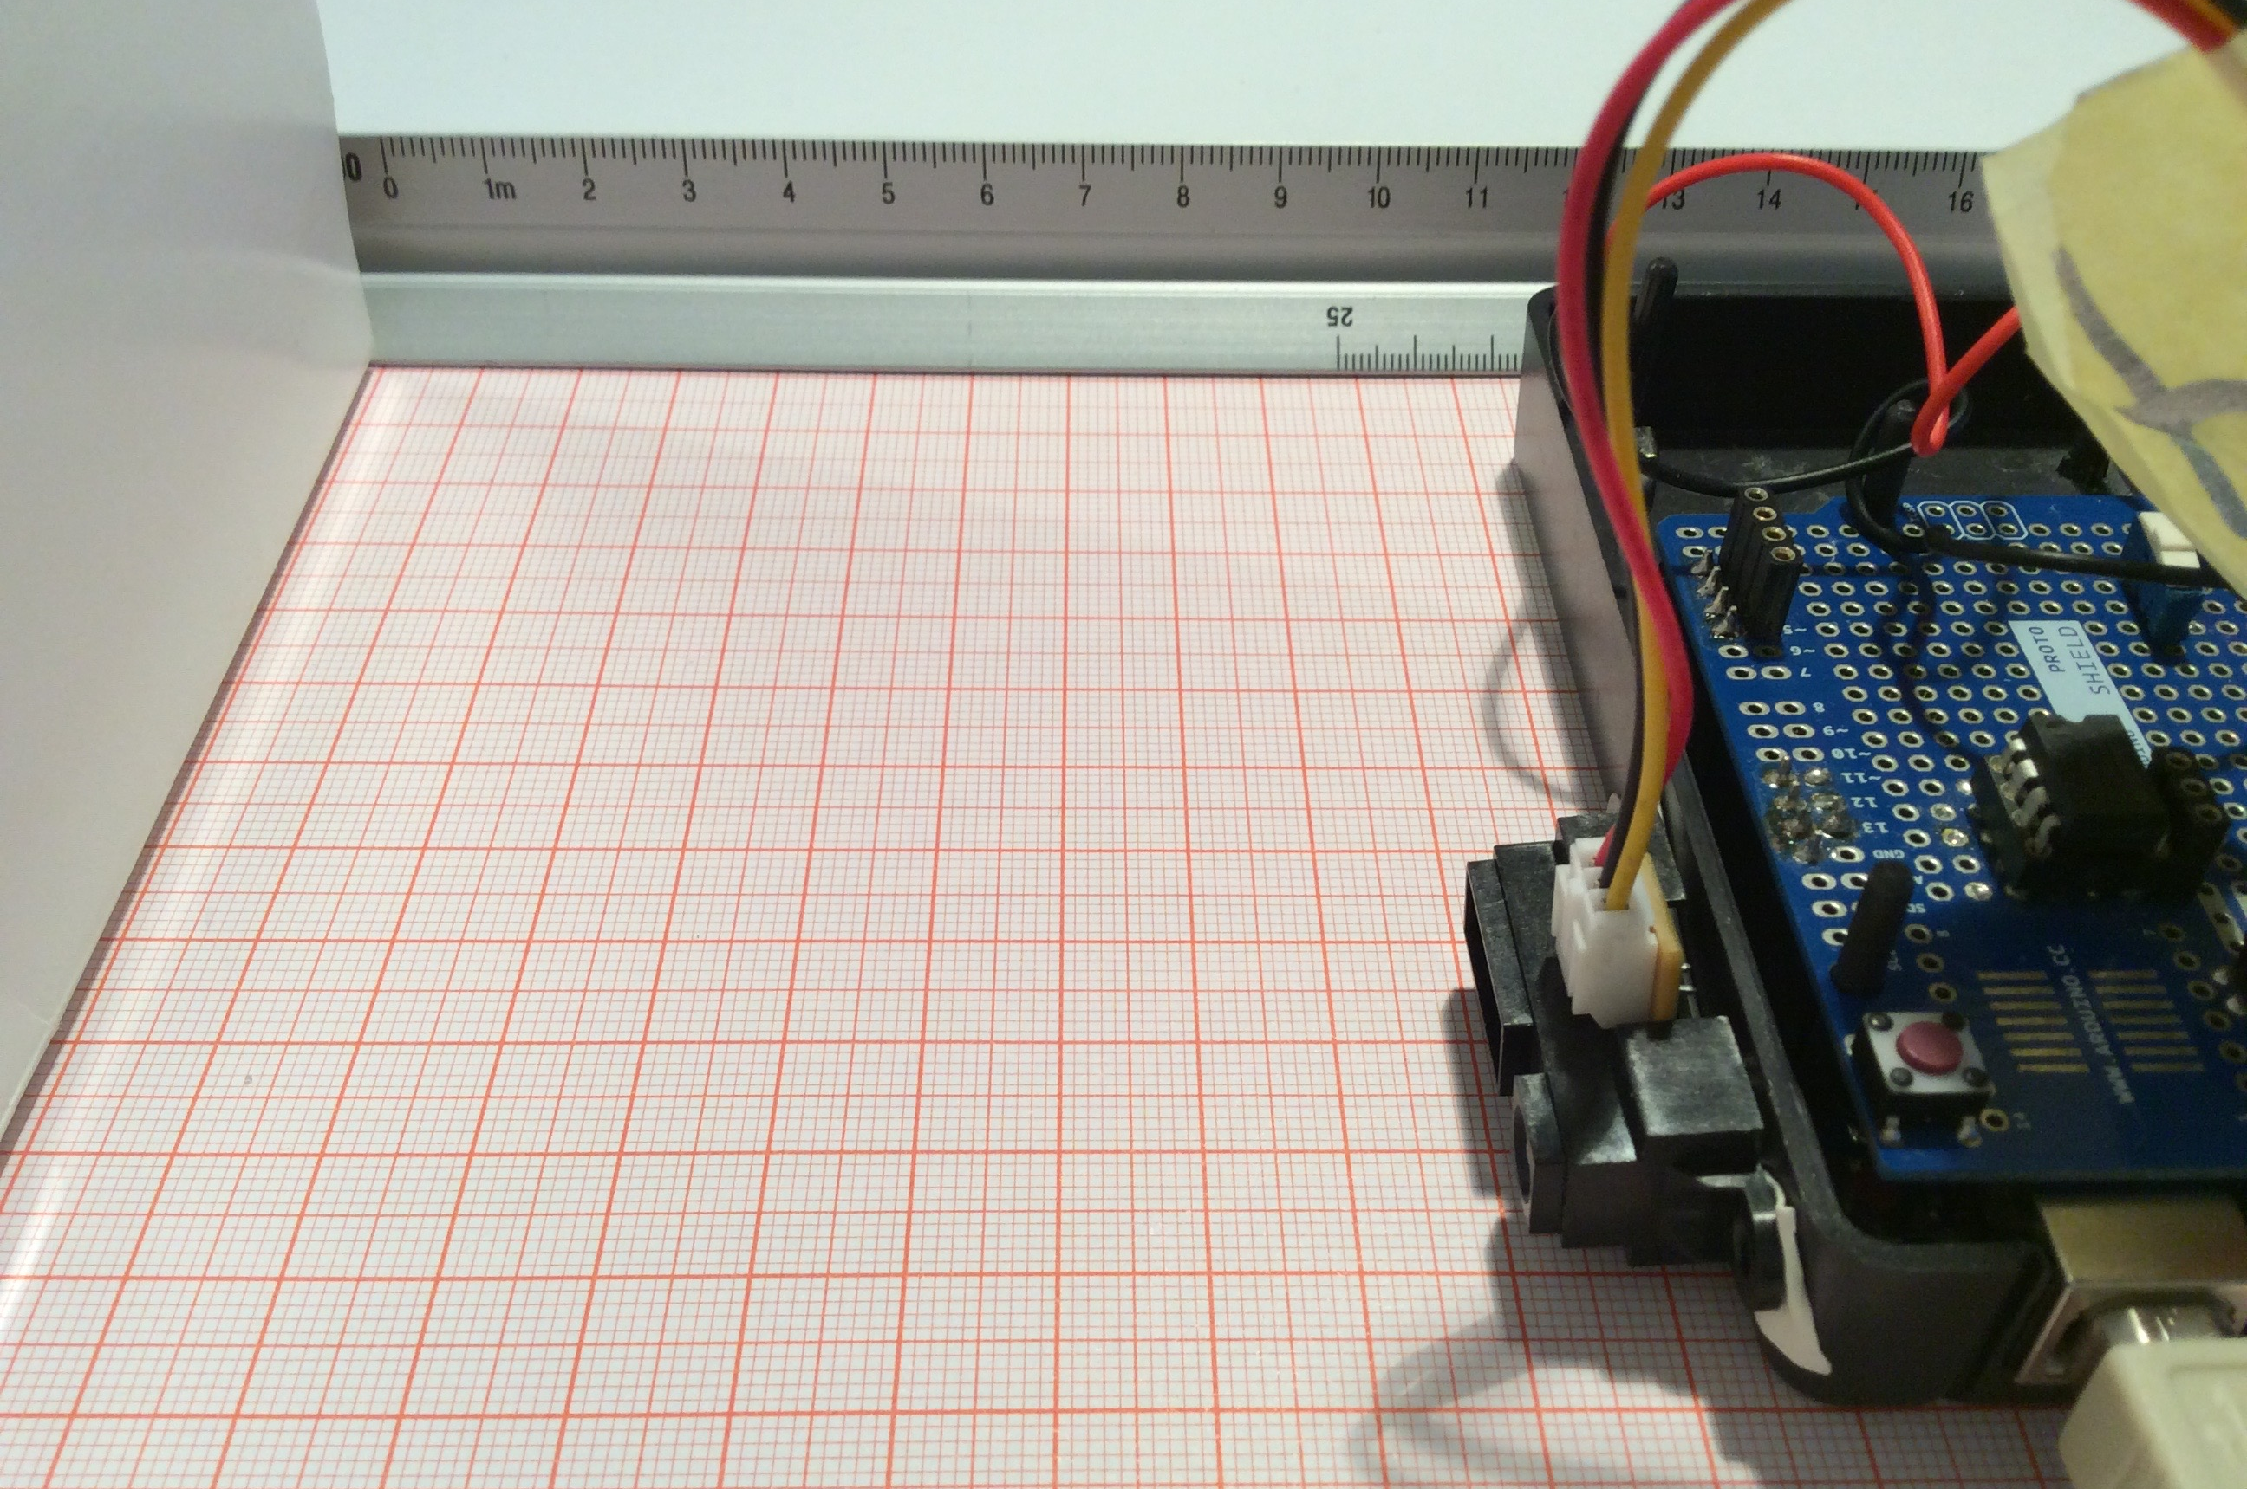
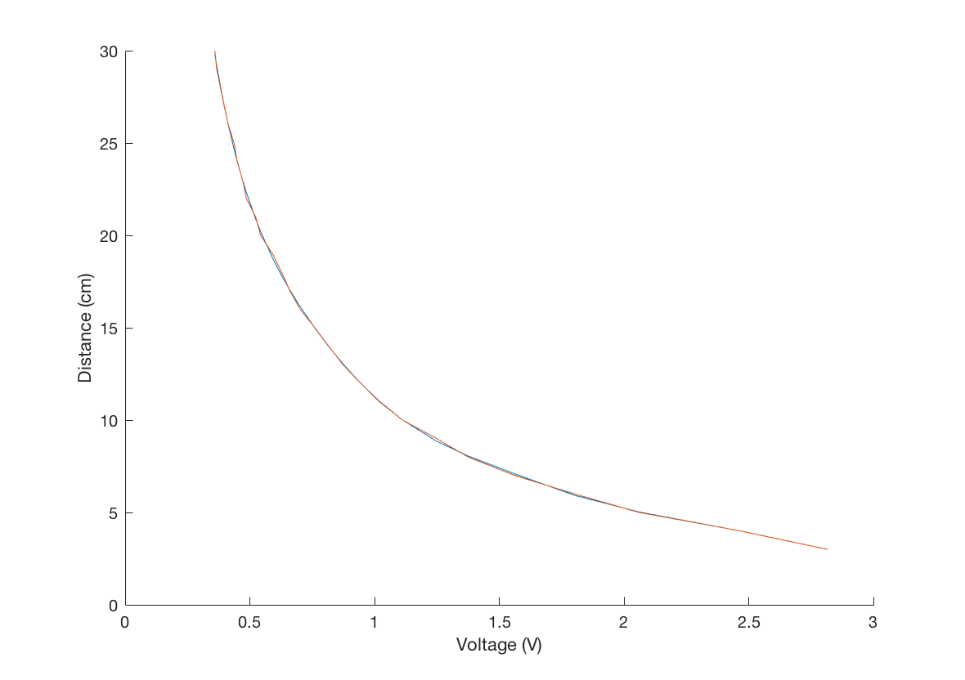
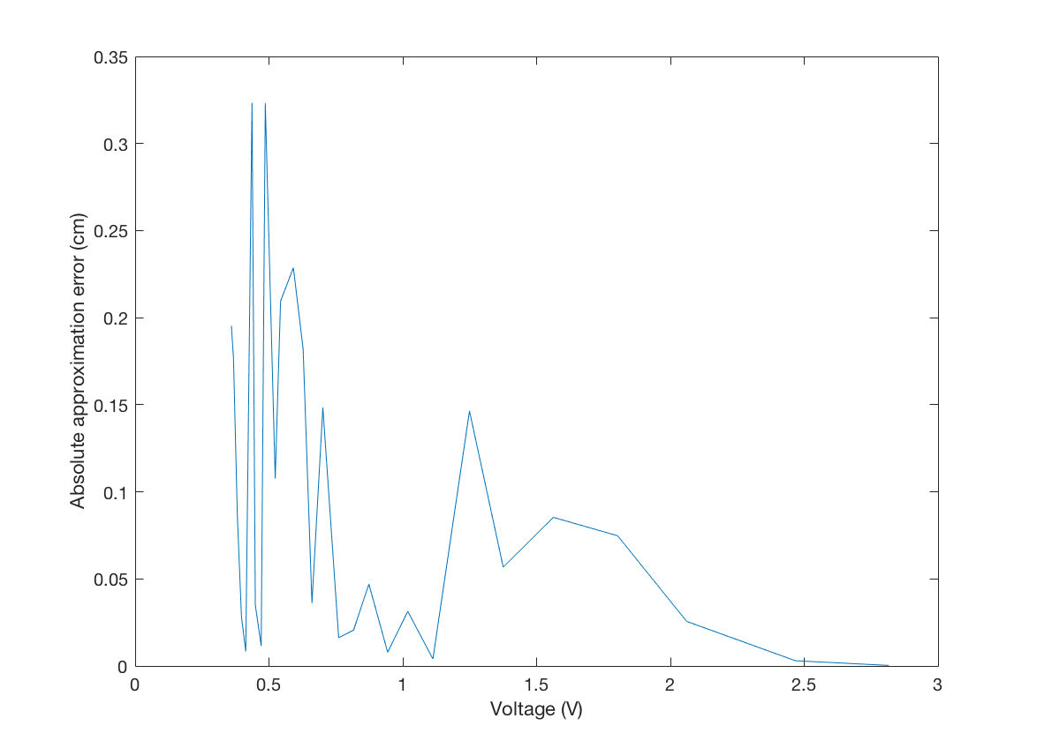
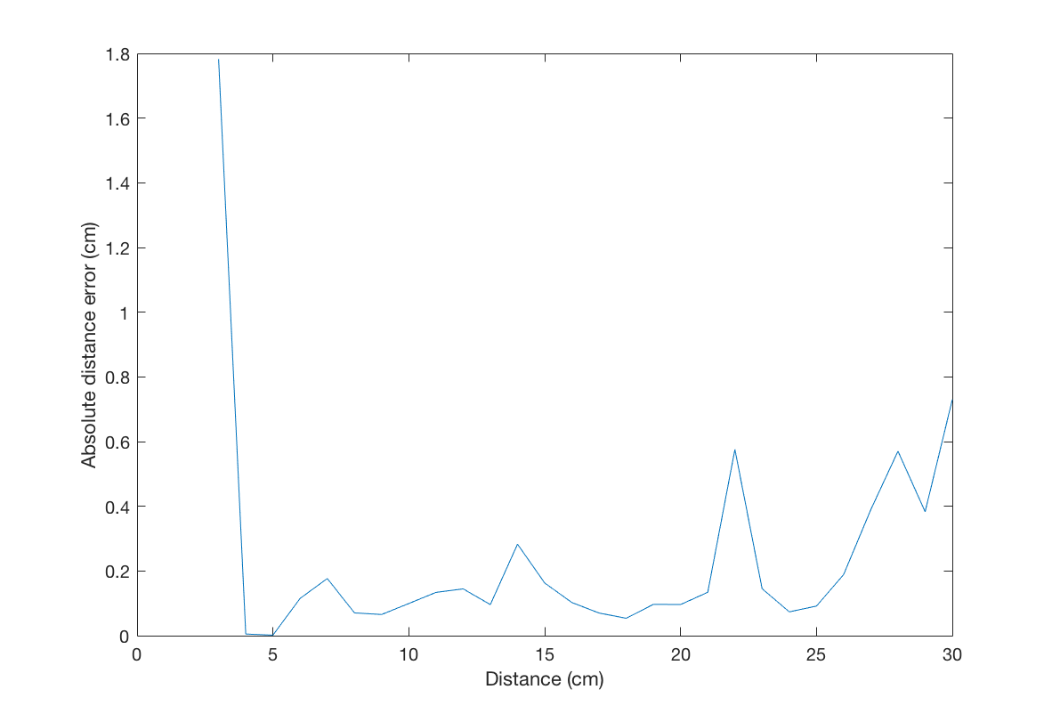
Institut für Automatisierungstechnik
Modul Perception

Slide 6
Modul Navigation
Stand:
Einpflegen des Parcours als Karte
Definition der möglichen Parkplätze
Kommende Aufgaben:
Implementierung des Maussensors
Aufnahme von Messwerten und Auswertung

Slide 7
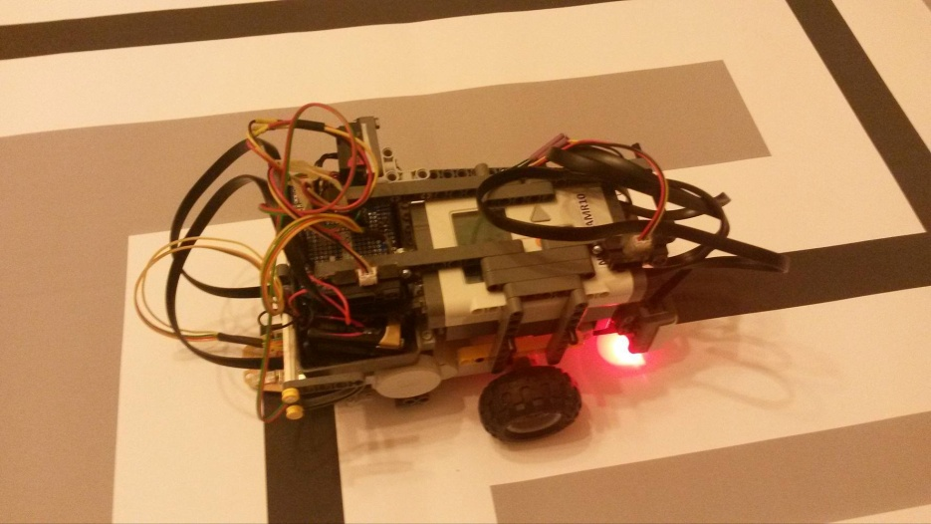
Modul Control
Institut für Automatisierungstechnik
Bisherige Ergebnisse:
In Zusammenarbeit mit Perception Roboter zusammengebaut
Per DataLogging Messwerte der Lichtsensoren ausgewertet
Linefollower begonnen :
> Algorithmus der Motorendifferenz als 2er Potenz kalkuliert
Probleme derzeit: zwar sehr elegantes Linienfahren, dafür Probleme mit rechtzeitigem abbremsen im Kreuzungsbereich

Slide 8
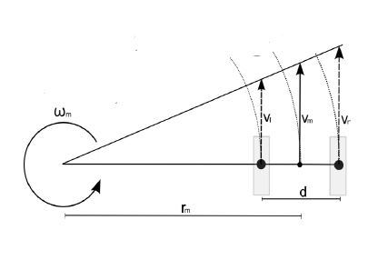
Modul Control
Institut für Automatisierungstechnik
Ziele für die nächsten Wochen:
Zuverlässigen Linefollower fertigstellen
Implementieren einer v/w
Control

